Slide 1
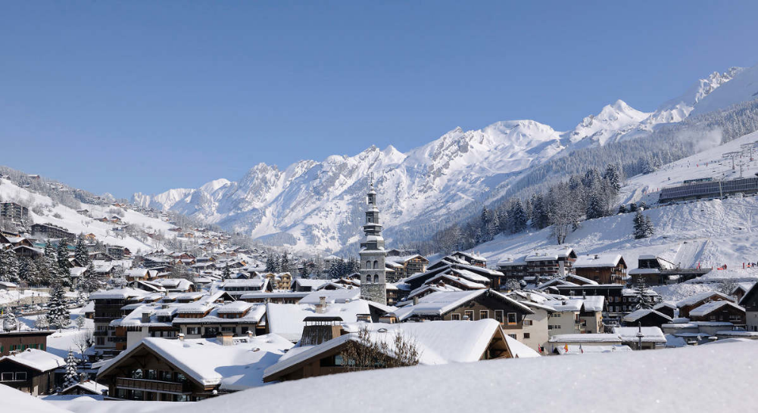
La Clusaz
N°7

Slide 2
La Clusaz est une commune française située dans le département de Haute-Savoie, en région Auvergne-Rhône-Alpes. Ses habitants se nomment les Cluses ou les Chaves en arpitan.

Slide 3
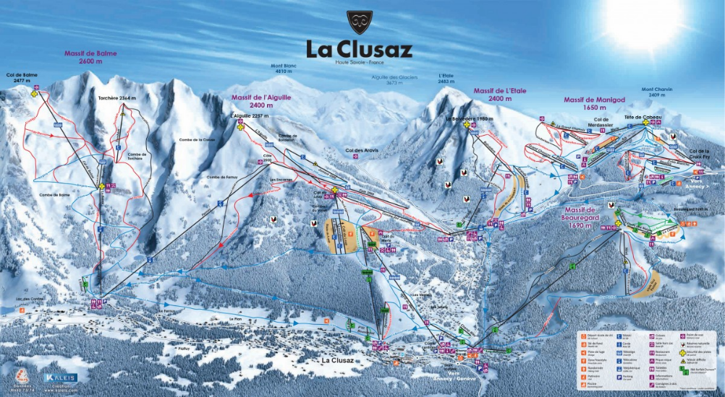

Slide 4
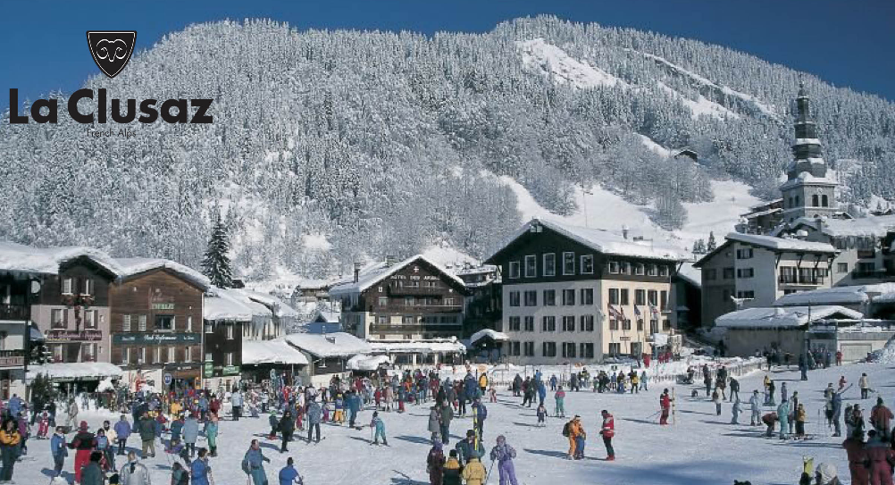

Slide 5
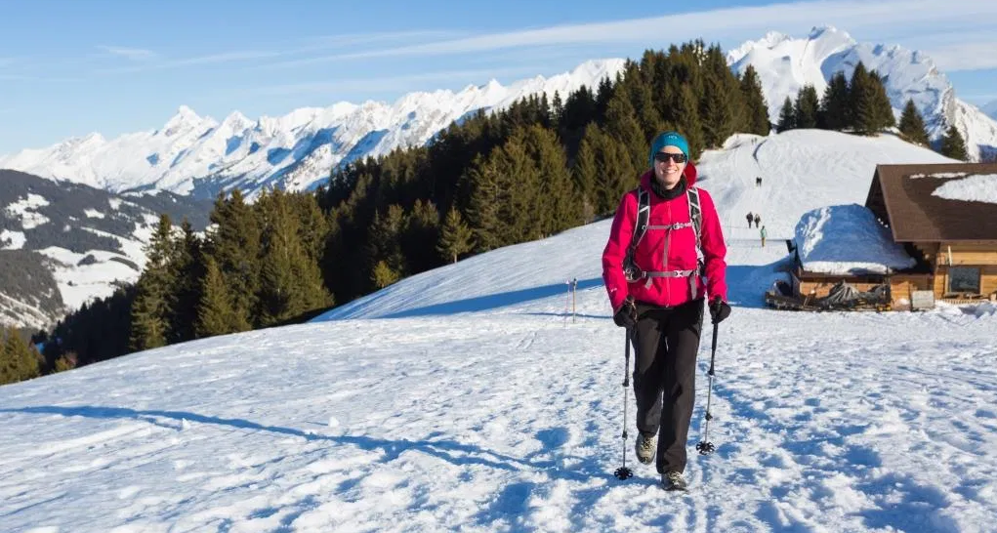

Slide 6
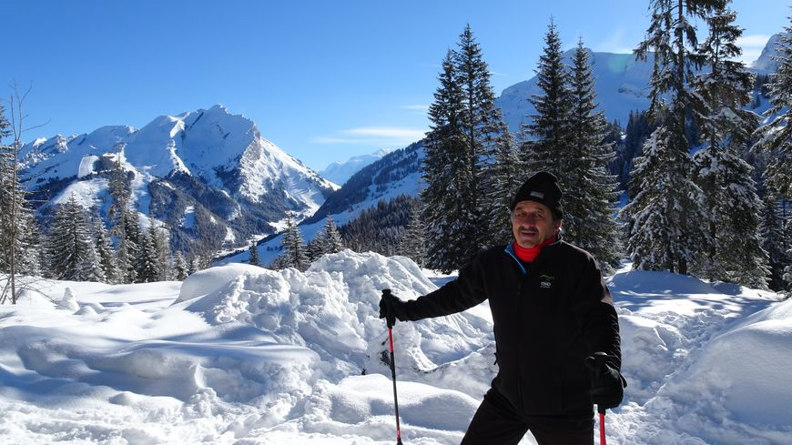

Slide 7
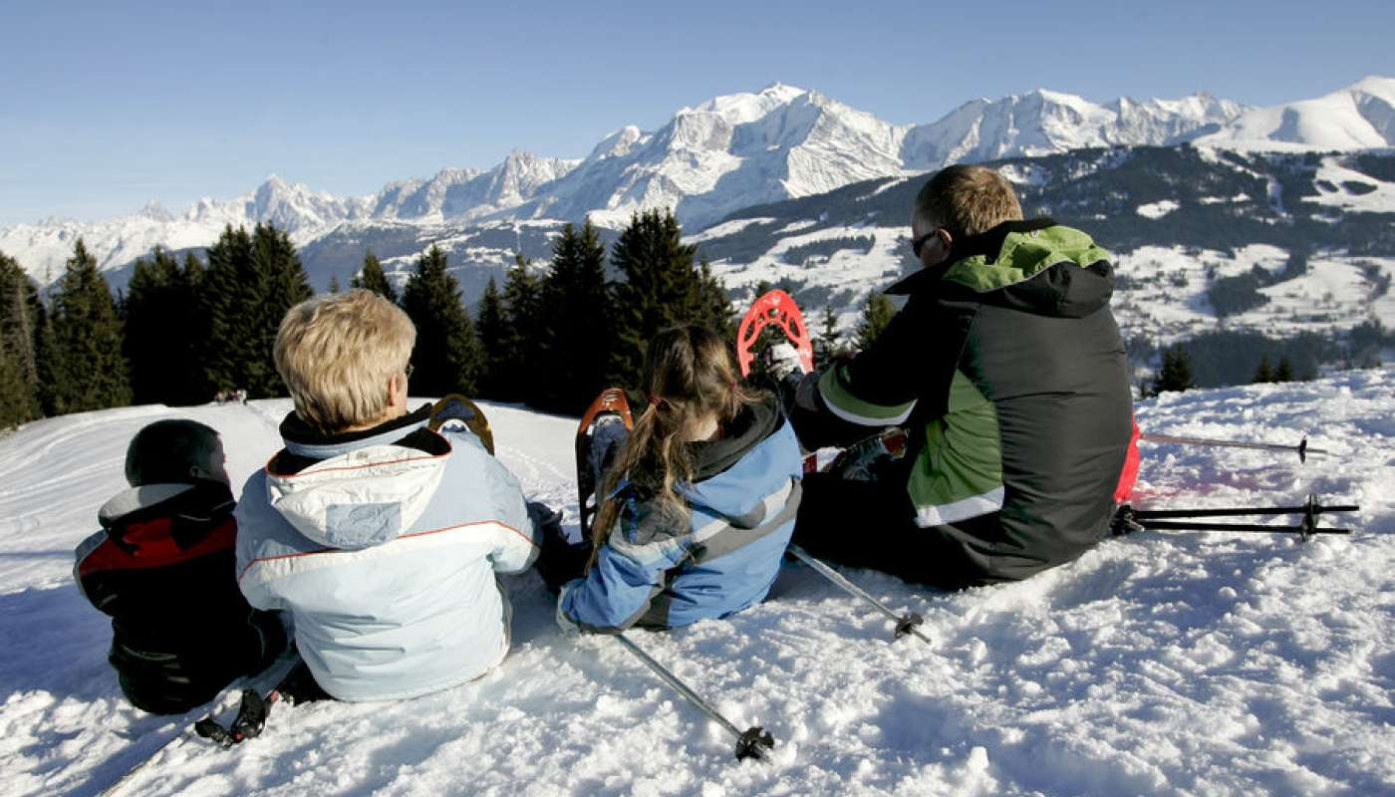

Slide 8
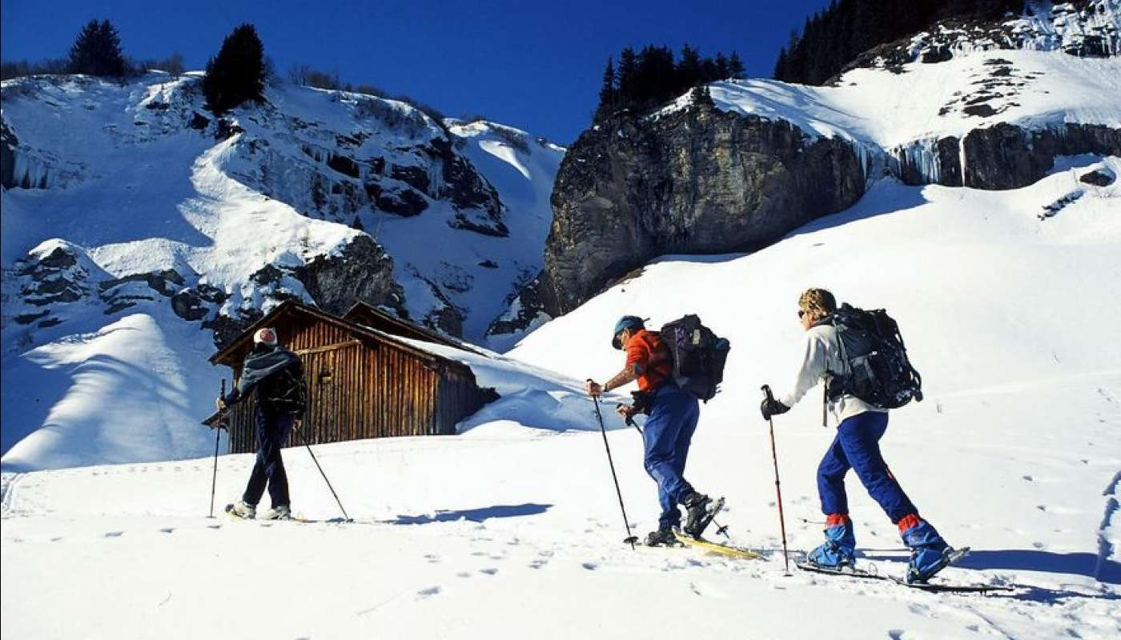

Slide 9
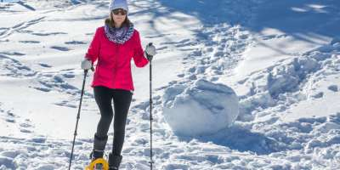

Slide 10
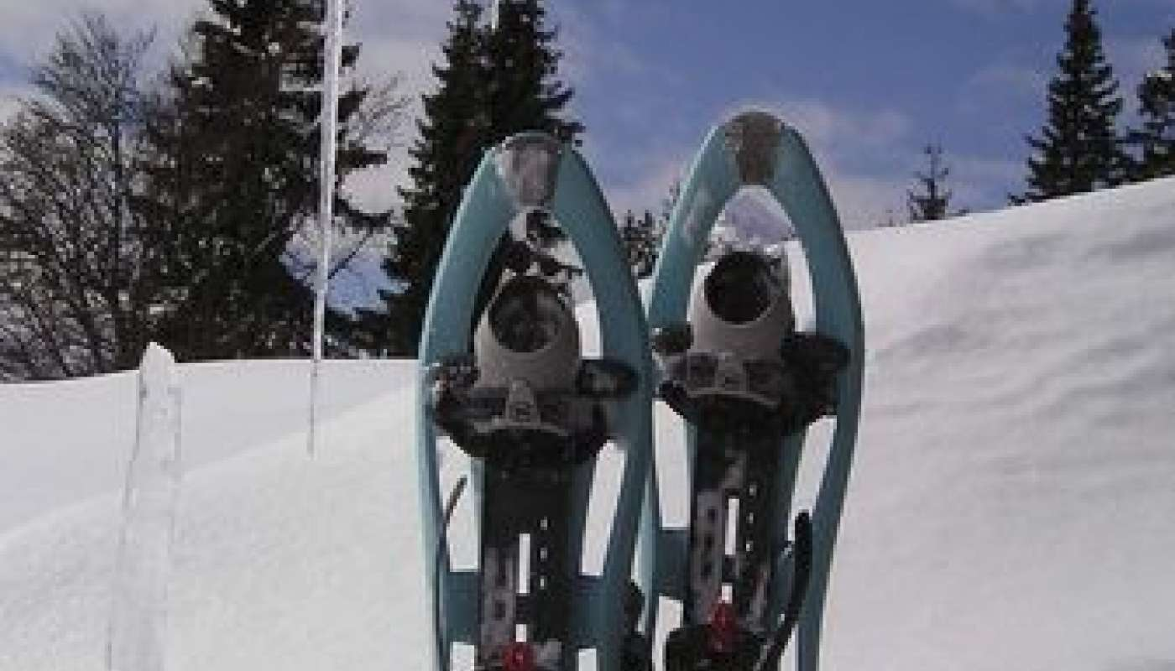

Slide 11
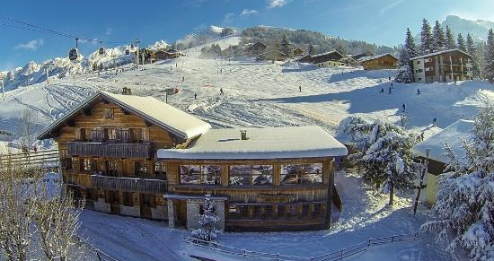

Slide 12
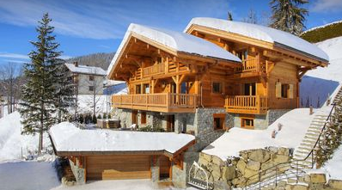

Slide 13
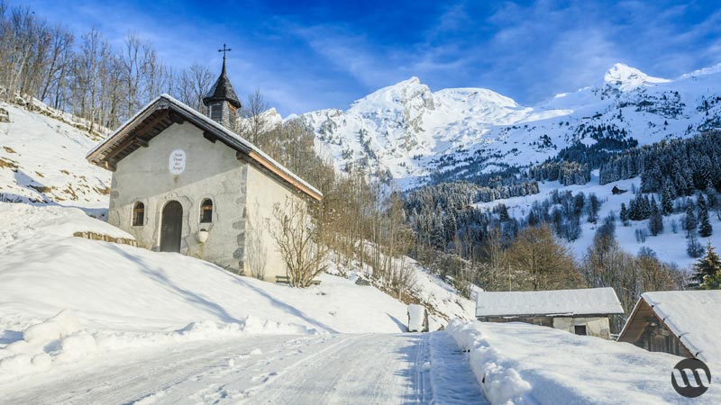

Slide 14
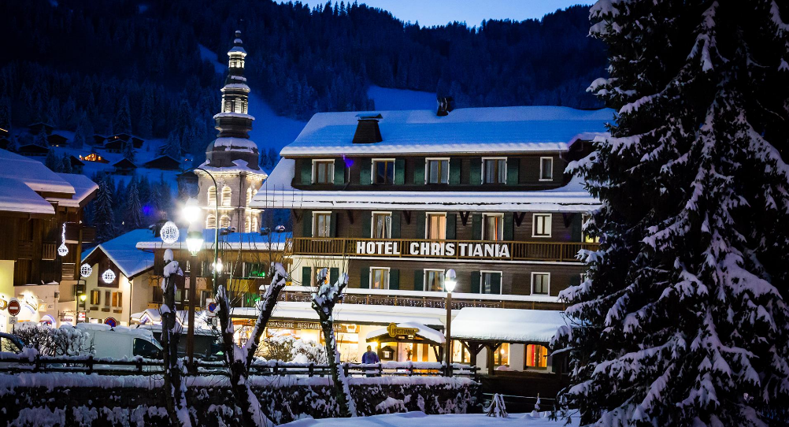

Slide 15
C’était
La Clusaz

